Slide 1



Slide 2


一例产后大出血合并严重肺损伤多系统不动杆菌感染患者的救治

Slide 3

● 病例简介
摘要
1.独特性：凶险性前置胎盘剖宫产术中术后大出血，多系统器官衰竭，合并多系统不动杆菌感染，包括肺部、胸腔、血流。
2.背景：患者凶险性前置胎盘行前置胎盘剖宫产术终止妊娠，术中患者大出血，立即行子宫动脉栓塞术，栓塞过程中生命体征不平稳，行全子宫切除术。术后仍有活动性出血，同时合并肺水肿、呼吸衰竭、凝血功能紊乱等多系统衰竭。

Slide 4
● 患者基础信息
1.人口学信息：年龄28岁，女性，工人，暂居苏州
2.主诉：产后大出血20天，心肺复苏术后17天。患者20天前因凶险性前置胎盘、胎盘植入伴出血行介入支持下行前置胎盘剖宫产术终止妊娠，术中大出血立即行子宫动脉栓塞术，栓塞过程中生命体征不平稳，予升压、输血等血压、脉氧仍进行性下降，立即行行全子宫切除术。术后带入气管插管转入ICU，入科后予重症监护，气管插管接呼吸机辅助通气，镇痛镇静，止血输血，抗感染，维持内环境稳定等综合治疗方案。术后患者腹腔引流管引流出l血性液体，行双侧髂内动脉栓塞术+卵巢动脉栓塞术，术后返回ICU继续治疗。患者出现呼吸心跳骤停，予心肺复苏并行VA -ECMO联合CRRT治疗，后患者恢复自主循环。病程中肺部感染加重、重度ARDS，呼吸机参数极高，予俯卧位通气、纤支镜肺泡灌洗。患者氧合恶化，复查床旁胸片提示右侧气胸，请胸外科会诊后行胸腔闭式引流，但患者氧合仍改善不佳，遂调整ECMO模式为VAV-ECMO治疗，患者氧合逐渐改善。经积极治疗患者循环趋于稳定，调整ECMO模式为VV-ECMO治疗。
3.既往史：体健

Slide 5
● 入院后检查
1.体格检查：
体温 36.6 ℃，脉搏 114 次/分，呼吸17 次/分，血压 130 / 82 mmHg。气管插管呼吸机辅助通气，VV-ECMO治疗中，神志镇静，双侧瞳孔2.5mm，对光反应灵敏，右肺呼吸音低，右侧胸腔闭式引流在位通畅，皮下可触及捻发感，腹软，无肌卫，双下肢无明显水肿。全身皮肤散在皮疹。
2.辅助检查：
ct

Slide 6
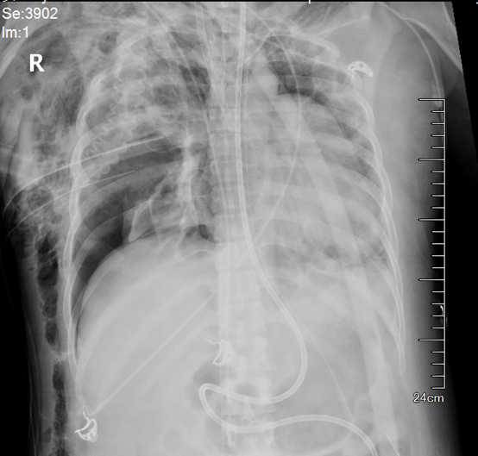
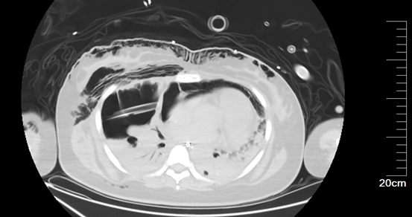
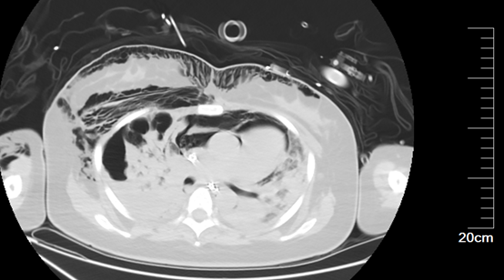
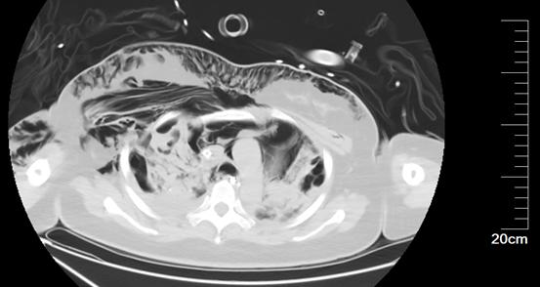
● 入院后检查
3.影像学检查：

Slide 7
● 诊断评估
诊断评估
1.初步诊断：1.产后即时出血；2.肺栓塞；3.呼吸心跳骤停；4.心肺复苏术后；5.缺氧缺血性脑病；6.急性呼吸窘迫综合征；7.肺部感染；8.右侧气胸；9.急性肾功能不全；10.肝功能不全；11.子宫切除术后状态；
2.诊断依据：1.患者凶险性前置胎盘，产后大出血，术中约5600ml，术后腹腔引流出血性液体约2200ml，予全子宫切除，诊断产后即时大出血明确，行介入治疗。2.患者出现呼吸心跳骤停，予以心肺复苏，VA-ECMO治疗后恢复自主心率，考虑肺栓塞可能性大。3.治疗过程中完善胸片、动态复查实验室检查考虑肺部感染，患者氧合指数低，考虑ARDS，后动态复查胸片，右侧气胸，予以胸腔闭式引流。4.余根据实验室检查及临床症状，诊断急性肾功能不全、肝功能不全。
3.鉴别诊断：根据患者既往病史及实验室检查，诊断基本明确。

Slide 8
● 治疗过程
1.药物（美平 1.0 ivgtt q8h X 21d
泰定平 2.5 ivgtt q8h X 30d
科赛斯 50mg ivgtt qd X 19d
）
2.手术（04-10行前置胎盘剖宫产术、子宫动脉栓塞术、全子宫切除术。
04-12双侧髂内动脉栓塞术+卵巢动脉栓塞术。
）

Slide 9
● 治疗过程
3.微生物/病理结果（痰培养：洋葱伯克霍尔顿菌、皮氏罗尔斯顿菌、近平滑假丝酵母菌、鲍曼不动杆菌。
血培养：院内不动杆菌。
胸腔分泌物培养：鲍曼不动杆菌
）
4.方案调整（因多样耐药的鲍曼不动杆菌感染，调整为依拉环素50mg q12h X 17d联合美平 1.0 ivgtt q8h X 14d。）
5.指标追踪（患者体温逐步下降，炎症指标也逐步下降。）

Slide 10
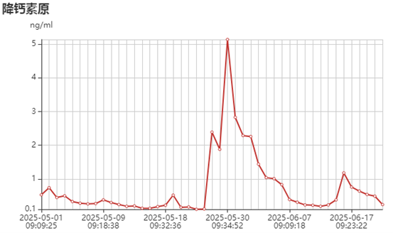
● 治疗过程
3.时间轴记录:(折线图)

Slide 11

● 诊疗体会
1.疗效评价：本例患者肺复张不良，合并多系统多样耐药的不动杆菌感染，包括肺部感染，胸腔感染，血源性感染。同时患者多器官功能不全，需要多系统高级生命支持（ECMO、CRRT、呼吸机）。予以依拉环素联合美平抗感染2周后，患者炎症指标及体温逐步下降，临床症状改善，复查多部位培养未发现不动杆菌，影像学提示肺部感染较前好转。
2.局限性：患者合并多种细菌感染，使用较长时间多种广谱抗生素，药物的相互作用不明确。同时患者肺复张不良，持续有胸腔引流管，也影响抗感染治疗效果。
3.结论：患者多器官功能不全，需要多系统高级生命支持（ECMO、CRRT、呼吸机），并且肺复张不良，合并多系统多样耐药不动杆菌感染，包括肺部感染，胸腔感染，血源性感染。依拉环素联合美平抗感染能清除多样耐药不动杆菌，改善患者症状。

Slide 12
感谢观看
敬请指导

